Slide 1
Etický kriticismus
JSB_SLAV55 #8

Slide 2
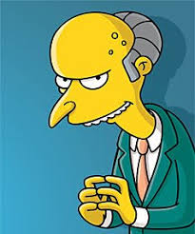
Základní teze
“Všichni milují zlosyna.”
“Je těžké být dobrý a zajímavý zároveň.”
“Imaginární zlo je romantické a různorodé. Ima-
ginární dobro je nudné.” (Simone Weilová)
“Jak může literatura sloužit dobru? A má se o to vůbec snažit?”

Slide 3
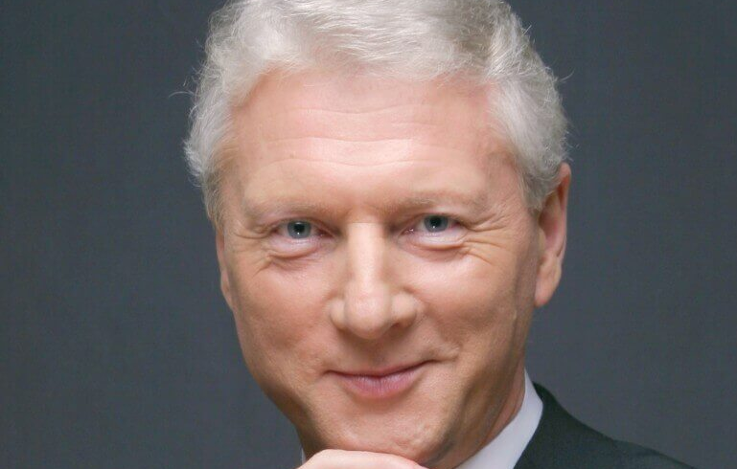
Etika X postmodernismus
“Postmodernistická kritika odděluje literaturu od společnosti a politiky.”
“Etická kritika je odpovědí” = etický obrat v kriticismu
Etika = soubor morálních principů a návod, jak se chovat a rozlišovat, co ostatním škodí, a co ne
V literární vědě = “Jak literatura ovlivňuje a utváří etiku?”
(Neplést s etiketou!)

Slide 4
Co etický kriticismus sleduje?
co znamená odpovědnost
jak se kdo chová vůči ostatním
jak je dosahováno spravedlnosti
co znamená být “dobrý”
Ale také akt čtení a etický střet textu a čtenáře
“Text je transakcí mezi čtenářem a jeho obsahem.” (Louise Rosenblattová)
ETICKÝ TEXT = text, jenž je schopen předat čtenáři ideje etického chování

Slide 5
“OSTATNÍ” (the Other)
Základní pojem etického kriticismu
Ostatním(i) rozumíme toho(ty), kdo jsou jiní než jedno individuum.
EK zkoumá, jak se individuální entity chovají vůči ostatním, kteří jsou jiní, z hlediska budování nebo rozrušování jejich dobra (well-being).

Slide 6
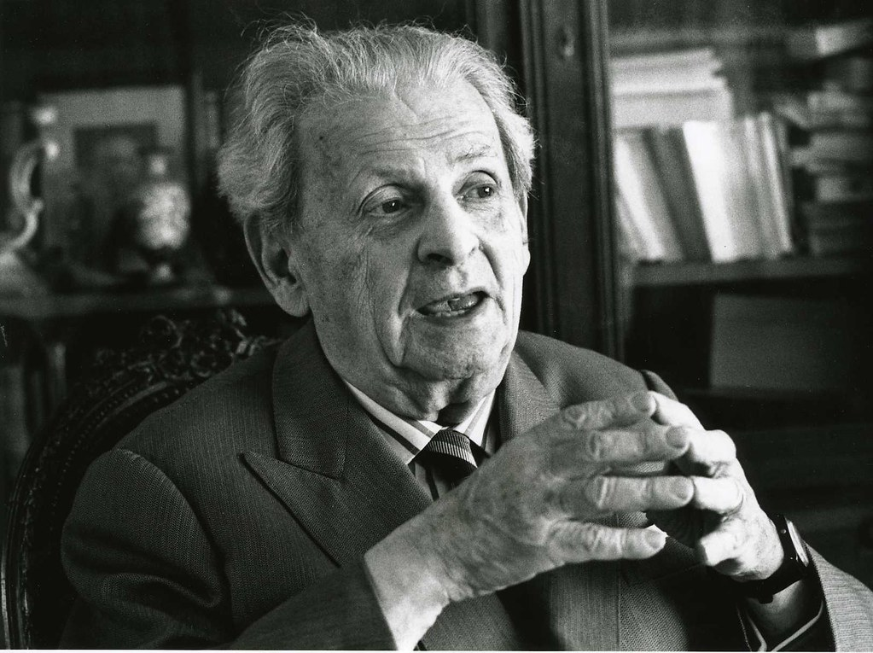
Emmanuel Levinas (1905–1995)
zkoumal “střetnutí” (encounter)
střetnutí mezi námi a “jinými” (ostatními)
“Co znamená být “ostatní/jiný”?
“Kdo o tom rozhoduje?”
“Jak vypadá střetnutí, v němž je k jinému přistupováno dobře?”
Každé střetnutí s “jiným” je transformativní, ideálně poučně transformativní.

Slide 7
Etický obrat v kriticismu
Etický obrat v literární teorii = součást širšího fenoménu ve společenských vědách a vědách o člověku.
Eticko-politický obrat = etické otázky se stávají otázkami politickými.
Eticko-politická kritika se zaměřuje na:
otázky dobra, spravedlnosti a odpovědnosti...
...v kontextu politických témat jako jsou rasa, gender či třída

Slide 8
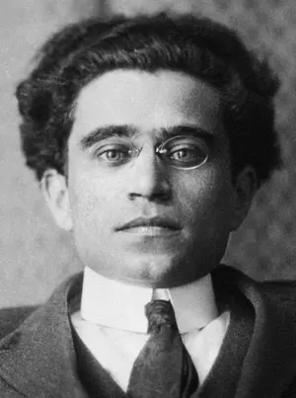
Antonio Gramsci (1891–1937)
“Vláda nad lidským společenstvím není jen otázkou
ekonomiky, ale zejména otázkou etiky a chování
vládnoucí moci vůči určitým společenským skupinám.”
“Politická rozhodnutí je nutné vždy posuzovat
z morálního hlediska.”

Slide 9
Etická literatura?
Otázka: Je literatura po etickém obratu etičtější? Nebo ji čteme jinak?
První “malý” etický obrat v literatuře – Darwin
Lze etiku oddělit od náboženství?

Slide 10
“Nová úpřímnost” (the New Sincerity)
Od 80. let 20. stol.
Odklon od postmodernistických manýr (sebereference, intertextualita, hravost) zpět k otázkám morálky a pravdy.
Odmítnutí dřívějšího “nihilismu” a “cynismu” ve prospěch “upřímnosti”.

Slide 11
Etický moment č. 1: Případ Paula de Mana
Paul de Man (1919–1983)
dekonstruktivista, poststrukturalista
Yale University (USA)
5 let po smrti objeveny nacistické články z mládí
antisemitismus (Židé jako mravenci a ohrožení světa)
Etický obrat v poststrukturalismu a akademické sféře.

Slide 12
Etický moment č. 2: Teorie traumatu a holocaust studies
Teorie traumatu = od 70./80. let, základ holocaust studies
Hannah Arendtová a Primo Levi
Eichmann v Jeruzalémě: zpráva o banalitě zla (H. Arendtová)
Holocaust studies = zkoumají to, jak přeživší a jejich potomci “zpracovávají” holocaust
“Psát poezii po Osvětimi je barbarské.” (T. Adorno)

Slide 13
Teorie traumatu
holocaust
vietnamská válka
válka v Zálivu
tragédie
týrání
atd.
ZDĚDĚNÉ TRAUMA = jednotlivci, národy, společenství apod. “dědí” traumata po předchozích generacích

Slide 14
TEORIE PAMĚTI
“Paměť” je subjektivní narativ.
Virginia Woolfová: Paní Dallowayová (1925)
jeden z hrdinů pronásledován traumatem války = skrze paměť
titulní hrdinka je pronásledována traumaty z minulosti
stírá se minulost a současnost = trauma vrací postavu do chvíle, kdy bylo založeno

Slide 15
OTÁZKY TEORIE TRAUMATU
Kdo může trpícímu přinést spravedlnost?
Kdo má na trauma “právo”?
Literatura o holocaustu = etický problém (pro mnohé, zejména přeživší)
“vydělávání” na genocidě
chybějící osobní zkušenost autora apod.

Slide 16
PRESENTISMUS (the Presentism)
Etické soudy o minulosti optikou současnosti.
někdy užíváno v negativním smyslu
Presentismus stojí na předpokladu, že minulost rezonuje v současnosti.

Slide 17
Etický moment č. 3: 11. září 2001
Ian McEwan: “11. září bylo selháním imaginace.”
Imaginace = “představení” si toho, co prožívá “jiný”
= základní předpoklad etického jednání

Slide 18
Transverzální poetika
Dialog mezi “rozdílnými” jako poetický koncept.
Nahlížení problému z několika alternativních pohledů.
Otázka: “Je možné, a pokud ano, tak jak, hledět na věc několika pohledy najednou? (viz intersekcionalitu ve feministické kritice)
Etický kriticismus čtenáře vyzývá, aby četl mnoha způsoby.

